Slide 1

Curso: TALLER DE PROYECTO APLICADO Unidad I: Identificación de problemas y alternativas de solución.
Clase 1: Conceptos generales y la importancia del Big Data en el contexto tecnológico actual.
Profesor: Diego Miranda
Data Scientist

Slide 2
Unidades y Objetivos del Curso:
Unidad 1: Identificación de problemas y alternativas de solución.
Unidad 2: Análisis técnico y financiero del proyecto.
Unidad 3: Análisis de proyecto aplicado .

Slide 3
Lo que primero debes hacer…
Identifica un problema u oportunidad de mejora del área disciplinar, definiendo su origen y causa a partir de la aplicación de metodologías e instrumentos que permita su diagnóstico.

Slide 4
Como lo debes hacer…
Diagnóstico e identificación de problemáticas locales y/o regionales. - Identificación de problemas a través de la metodología árbol de problema.

Slide 5
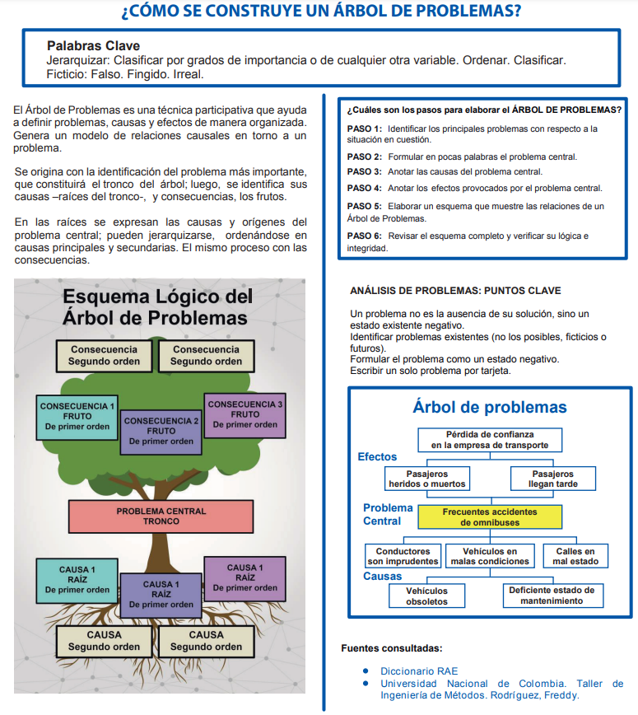

Slide 6
Luego debes realizar un Análisis PESTEL…
Que es una herramienta que sirve para identificar los factores relevantes del entorno, que tiene por sus siglas…

Slide 7
Político
Factores relacionados con la regulación legislativa de un gobierno. Se refiere al grado de intervención por parte del gobierno. Evaluar cómo las políticas actuales y futuras del gobierno afectan el uso y la aplicación de la ciencia de datos en el problema a solucionar. Ejemplo: incentivos para la digitalización, normativas sobre la protección de datos, etc.

Slide 8
Económico
Factores económicos que pueden influir en el proyecto, tales como el crecimiento económico, la inversión en tecnología y los costos de implementación. Ejemplo: La creciente inversión del gobierno chileno en tecnología y digitalización ofrece oportunidades de financiamiento y apoyo para proyectos de ciencia de datos, facilitando el acceso a recursos y tecnologías avanzadas.

Slide 9
Socioculturales
Factores sociales y culturales que pueden afectar la aceptación y éxito del proyecto, como la adopción tecnológica, habilidades y competencias de la población. Ejemplo: La alta adopción de tecnologías móviles en Chile facilita la implementación de soluciones basadas en ciencia de datos que puedan ser accesibles a través de aplicaciones móviles, mejorando la aceptación y uso por parte de la población.

Slide 10
Tecnológico
Factores tecnológicos que pueden impactar el desarrollo y la implementación del proyecto, incluyendo avances tecnológicos, infraestructura y tendencias. Ejemplo: La disponibilidad de herramientas avanzadas de machine learning y big data permite desarrollar modelos predictivos más precisos y eficientes, mejorando la capacidad del proyecto para ofrecer soluciones innovadoras.

Slide 11
Ecológico
Factores ambientales que pueden influir en el proyecto, como la sostenibilidad, el impacto ambiental y las regulaciones ecológicas. Ejemplo: La implementación de soluciones de ciencia de datos que optimizan el uso de recursos naturales puede contribuir a la sostenibilidad ambiental, reduciendo el desperdicio y mejorando la eficiencia en sectores como la agricultura y la gestión de residuos.

Slide 12
Legal
Factores legales que deben ser considerados para asegurar que el proyecto cumpla con todas las leyes y regulaciones pertinentes. Ejemplo: Asegurarse de cumplir con las leyes de propiedad intelectual al utilizar datos y algoritmos protegidos, para evitar problemas legales y garantizar el uso ético de la información en el proyecto.

Slide 13
Una vez terminado los pasos anteriores…
Se debe continuar con el análisis FODA que es una herramienta utilizada para identificar las Fortalezas, Oportunidades, Debilidades y Amenazas, en este caso un proyecto o situación específica. Este análisis ayuda a entender los factores internos y externos que pueden influir en el éxito o fracaso, y a desarrollar estrategias para mejorar el rendimiento y la competitividad.

Slide 14
Fortalezas: Aspectos internos positivos que están bajo control y que pueden ser aprovechados para alcanzar los objetivos. Ejemplos: recursos, capacidades, ventajas competitivas, buena reputación, etc.
Oportunidades: Factores externos positivos que puedes explotar para su beneficio. Ejemplos: tendencias del mercado, cambios tecnológicos, políticas favorables, nuevos segmentos de mercado, etc.
Debilidades: Aspectos internos negativos que pueden obstaculizar el logro de los objetivos. Ejemplos: falta de recursos, habilidades insuficientes, procesos ineficientes, etc.
Amenazas: Factores externos negativos que pueden poner en riesgo el éxito de la organización o proyecto. Ejemplos: competencia intensa, cambios desfavorables en la economía, regulaciones estrictas, evolución desfavorable del mercado, etc.

Slide 15
Para terminar con una Carta Gantt…
Que es una herramienta de gestión de proyectos que permite visualizar de manera gráfica el cronograma de las actividades de un proyecto a lo largo del tiempo. Fue desarrollada por Henry L. Gantt en la década de 1910. Esta herramienta es muy útil para planificar, coordinar y seguir el progreso de las diferentes tareas que componen un proyecto.

